Slide 1
시스템 프로그래밍 Linux 명령어 구현
2019875030 성백준
Notes:
ID=d924773e-9a16-4d6d-9803-8cb819e99682 Recipe=text_billboard Type=TextOnly Variant=0 FamilyID=AccentBoxWalbaum_Zero

Slide 2
설명 순서
false ,
true
echo
ls
mv
rm
touch
pwd
hostname
yes
clear
unlink
cat

Slide 3
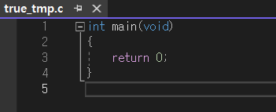
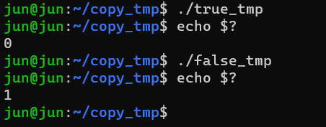
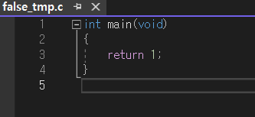
true, false 명령어

Slide 4
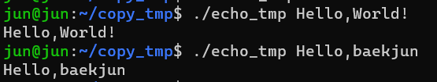
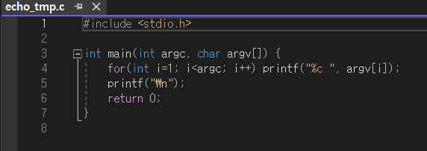
echo 명령어
인수를 받아 문자열 그대로 출력하는 명령어이다.

Slide 5
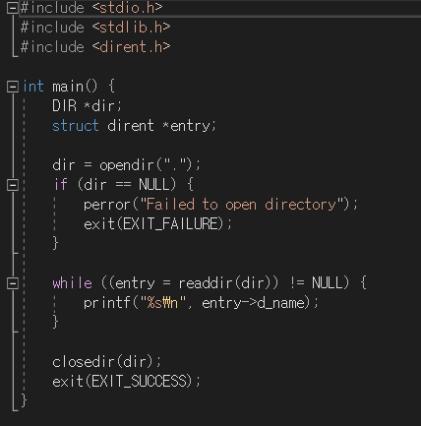
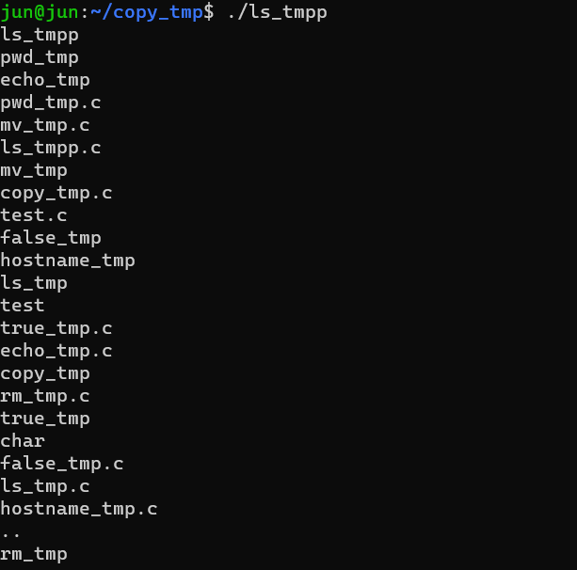
ls 명령어(현재 작업중인 디렉토리의 파일을 출력)
opendir함수 : 디렉토리를 열고,
readdir함수 : 디렉토리 목록을 읽고,
d_name : 읽어온 항목의 이름을 얻음

Slide 6
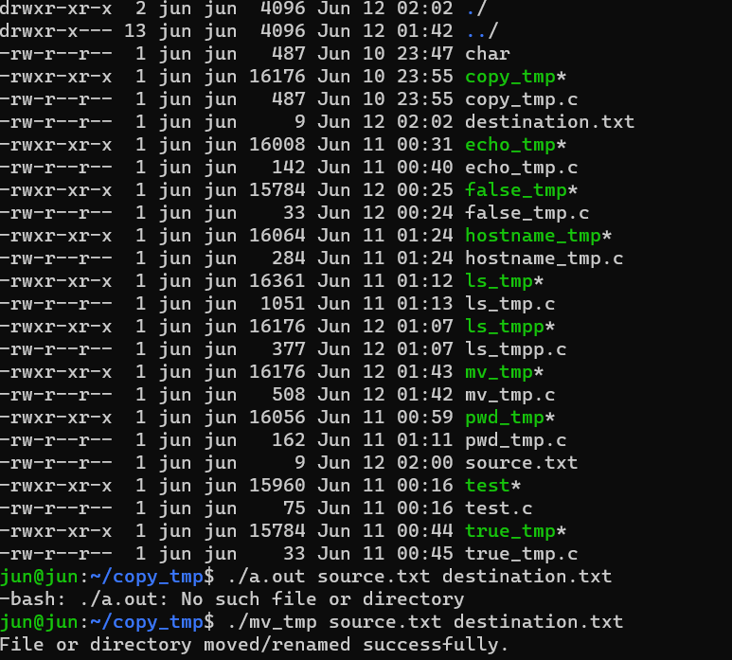
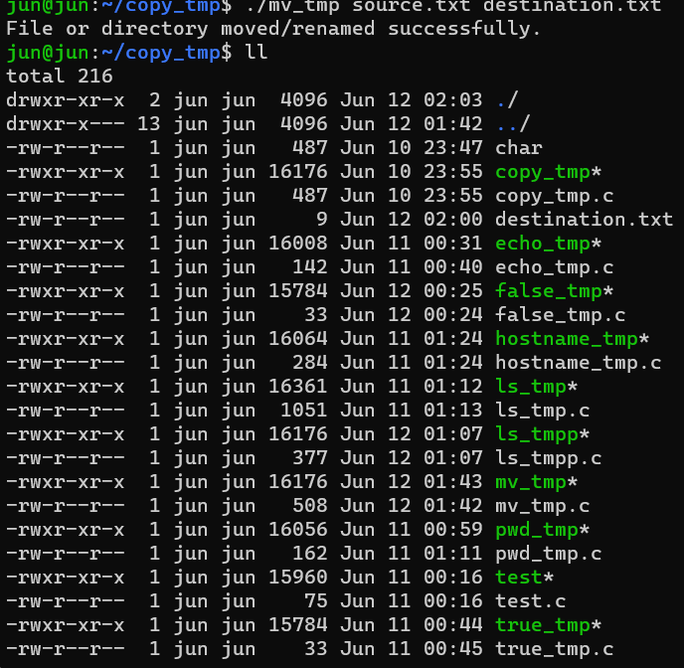
mv 명령어(파일or디렉토리 이동,이름을 변경)

Slide 7
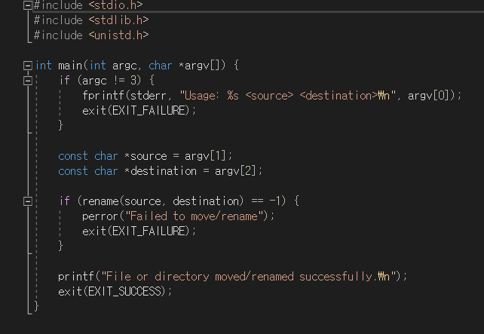
mv 명령어(파일or디렉토리 이동,이름을 변경)
사용자로부터 받은 인수 3개(소스 파일/디렉토리와 대상 파일/디렉토리) 경로를 입력받고,
'rename' 함수를 사용하여 이동하거나 이름을 변경합니다
실패할 경우 perror 함수를 통해 오류 메시지 출력한다.
.

Slide 8
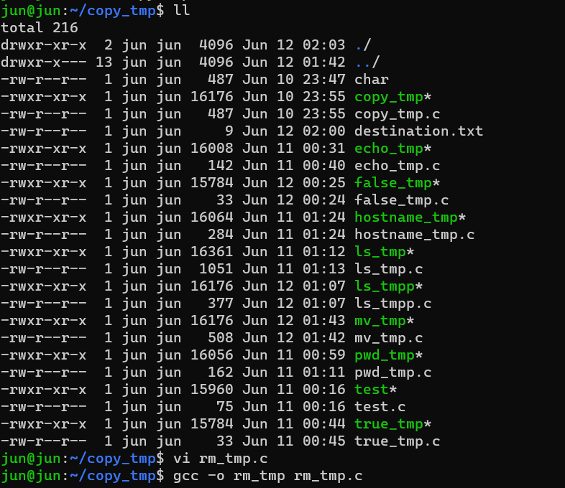
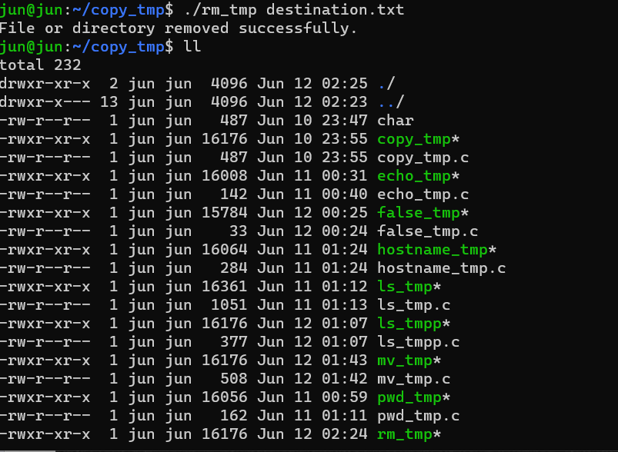
rm 명령어(파일or디렉토리 삭제)

Slide 9
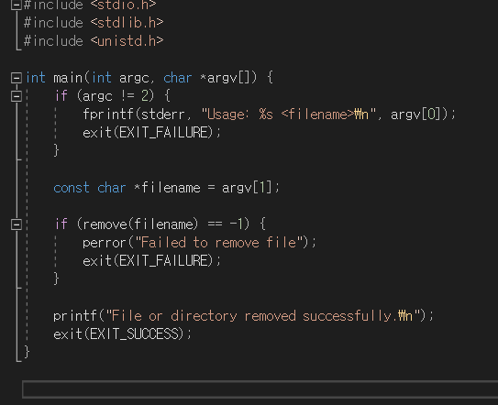
rm 명령어(파일or디렉토리 삭제)
받은 인수의 개수가 2개(프로그램명 + 삭제할 파일명)이 아니면 실패상태로 종료
삭제를 실패하면 -1을 반환하여 실패 여부를 확인 할 수 있다.
실패할 경우 perror함수를 통해 오류 메시지를 출력한다.

Slide 10
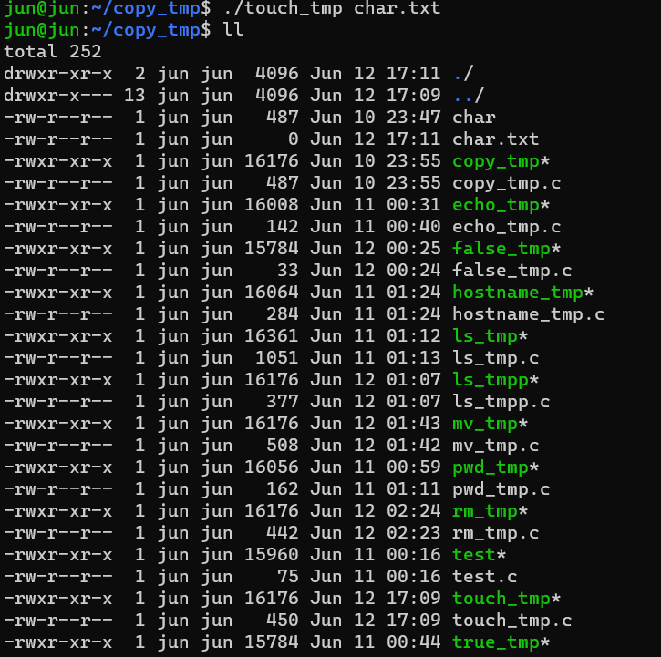
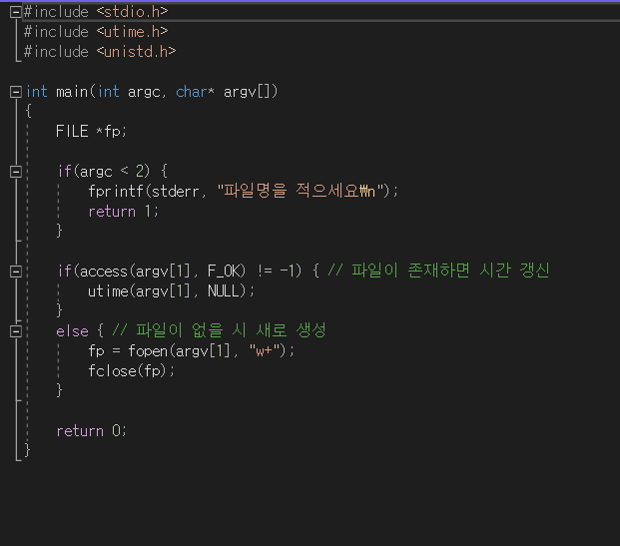
touch 명령어(파일 시간 갱신)
파일명이 주어지지 않은 경우, 오류 메시지 출력
access 함수를 사용하여 해당파일 존재를 확인한다, + F_OK는 파일 존재여부를 알 수 있다.
utime 함수를 사용하여 파일의 수정시간을 현재 시간으로 갱신한다.
파일이 존재하지 않을 경우 파일을 생성한다. 이후 파일을 닫는다.

Slide 11

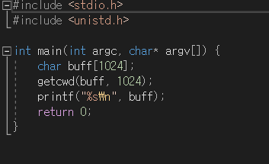
pwd 명령어(현재 디렉토리 위치)
getcwd 함수를 사용하여 현재 작업 디렉토리 위치를 받아온다.

Slide 12
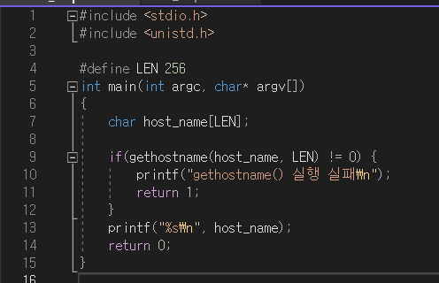
hostname 명령어(호스트 이름 출력)
gethostname 함수를 사용하여 호스트 이름을 가져온다.
함수가 실패한다면 -1반환하여 실패 여부를 확인한다.
Len 사용 이유 : name의 최대길이를 지정하기 위해 사용한다.

Slide 13
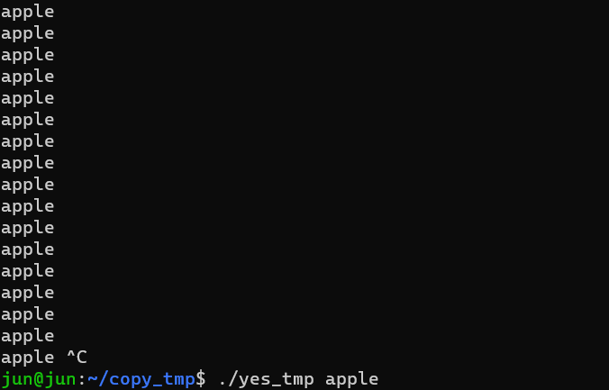
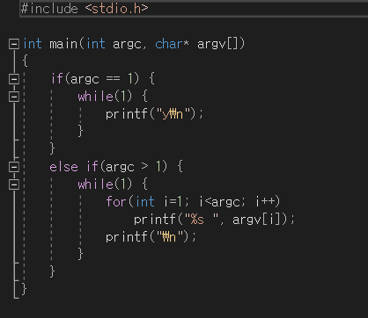
yes 명령어(인수를 반복하여 출력)
인수가 주어지지 않으면 y를 반복 출력하고
인수가 주어지면 전달받은 인수를 반복 출력한다.

Slide 14
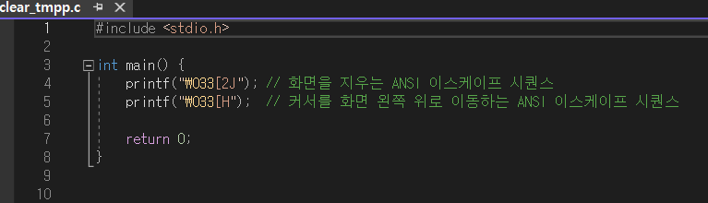
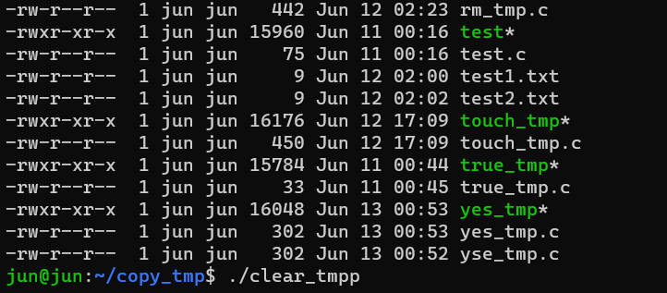
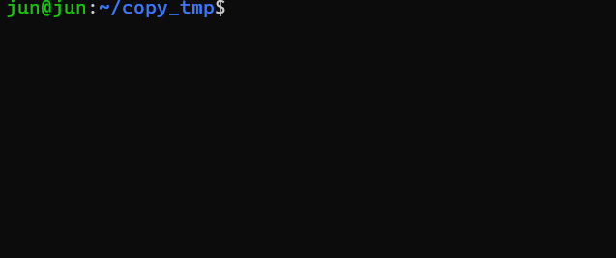
clear 명령어
ANSI 이스케이프 코드는 기본적인 터미널을 제어하는데 사용되는 표준이다.

Slide 15
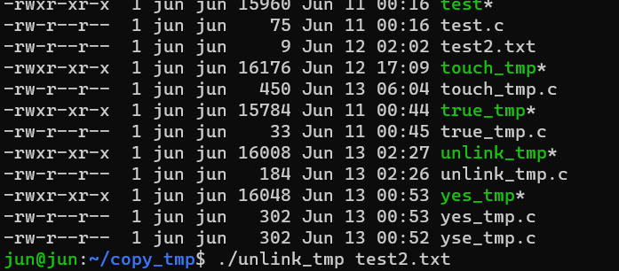
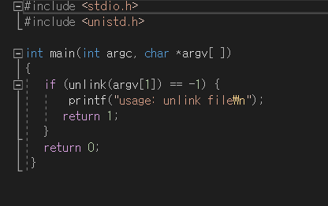
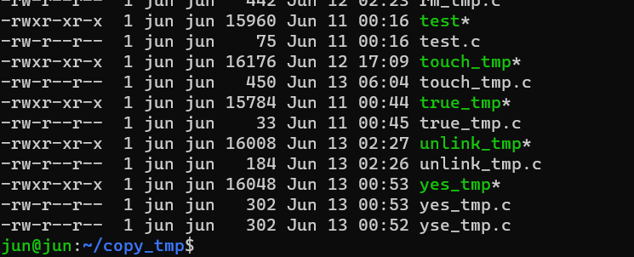
unlink 명령어(링크 삭제 or 파일 삭제)
Unlink 함수를 사용하여 파일을 삭제한다.
성공 : 0 return
실패 : 1 return

Slide 16

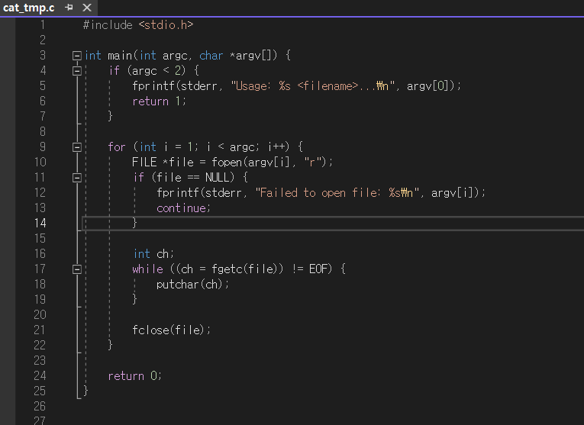
cat 명령어(파일 내용 출력)
인수가 2개 미만이면 사용법 출력 후 종료
fopen 함수로 파일을 읽고,
읽어온 파일에서 문자를 읽어와 파일의 끝(E0F)에 도달하기 전까지 문자를 읽어오며
ch변수에 저장하는 것을 반복한다.
fgetc 함수는 파일에서 한 문자씩 읽어온다.
putchar(ch) 는 읽어온 문자를 화면에 출력한다.

